Slide 1

Активизация инновационной деятельности педагогов как условие обеспечения эффективности и укрепления позитивного имиджа образовательной организации
© Зайцева Наталия Владимировна,
старший методист центра образовательного менеджмента
ГАУ ДПО ЯО «Институт развития образования»

Slide 2
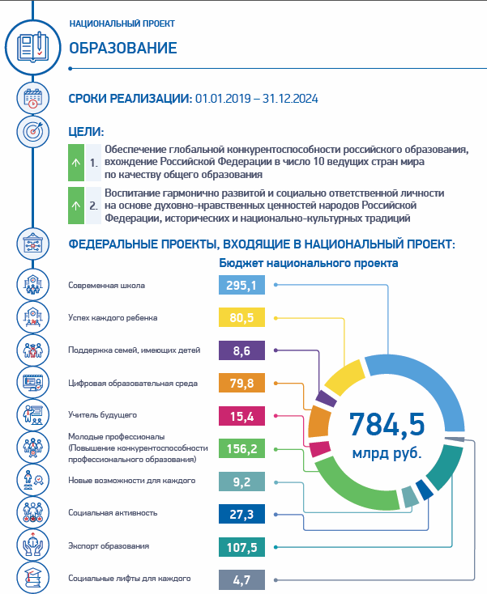
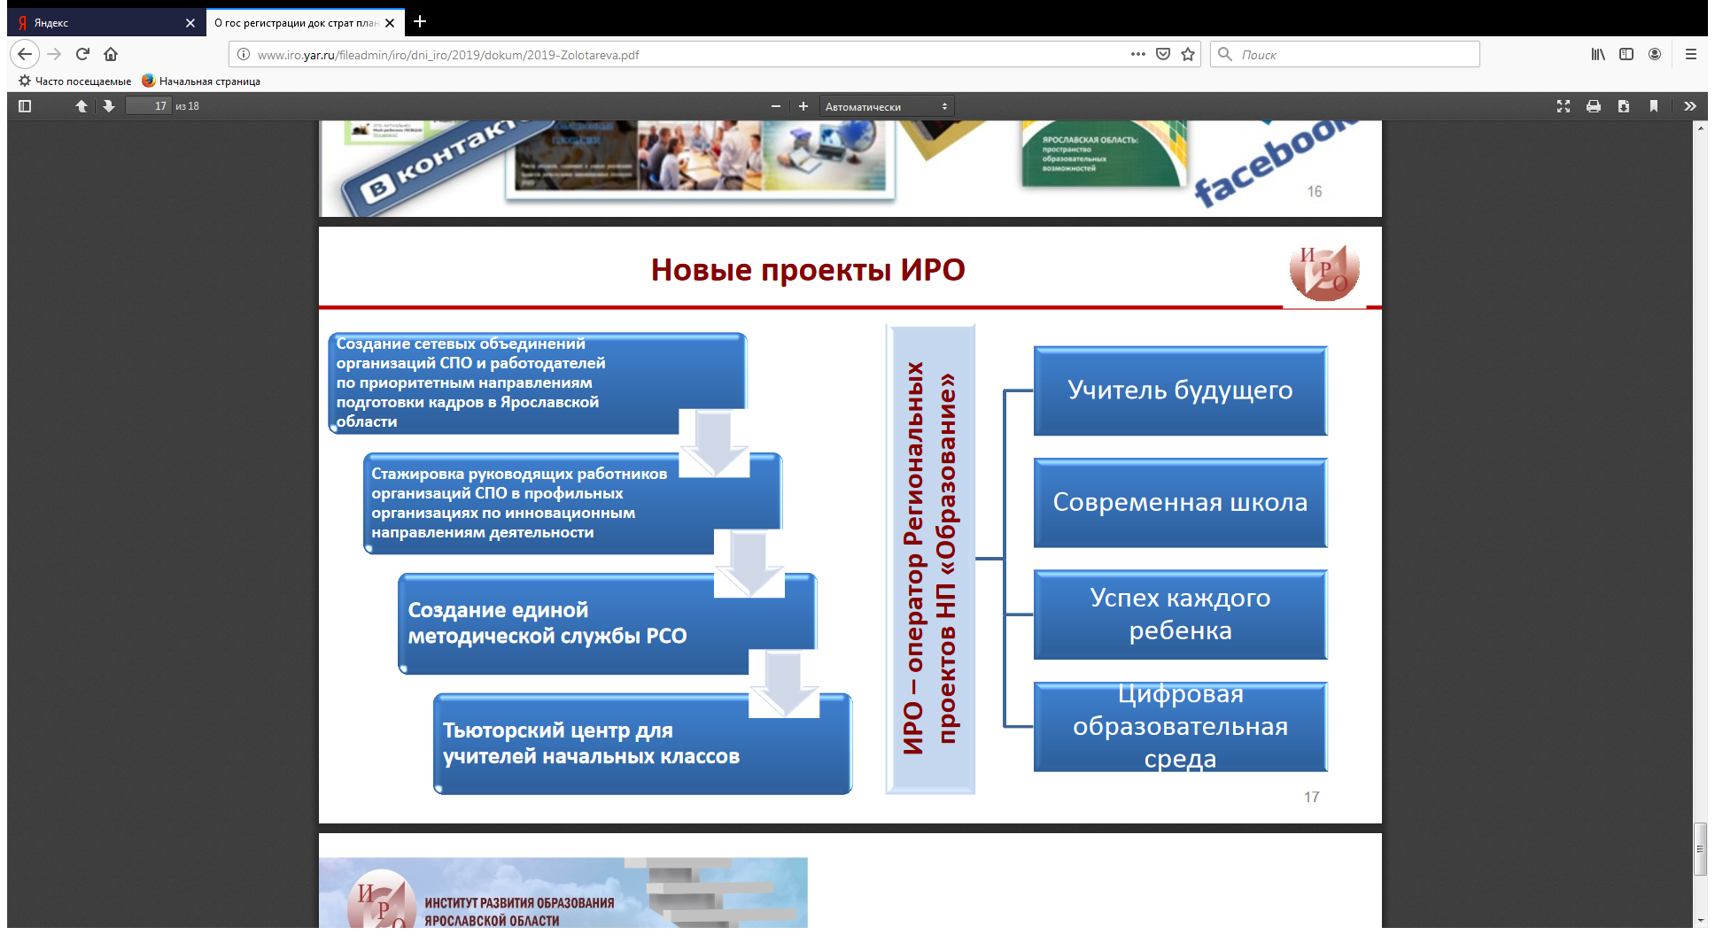
Региональные проекты НП «ОБРАЗОВАНИЕ»

Slide 3

Внедрение инновации
УПРАВЛЕНЧЕСКАЯ ЗАДАЧА
компетентностный аспект
мотивационный аспект
организационный аспект

Slide 4
Управление изменениями
Изменения в целях
Постановка новых целей или прежних, которые не достигались
Изменения в образовательной деятельности
В содержании образовательных программ
В формах, методах, технологиях образовательной деятельности
В организации учебного процесса
Изменения в ресурсах
В учебниках, программах
В квалификации кадров
В материально-техническом оснащении
В нормативно-правовом обеспечении
В системе методической работы
В системе стимулирования труда и вознаграждения кадров
В системе оценки и аттестации кадров

Slide 5

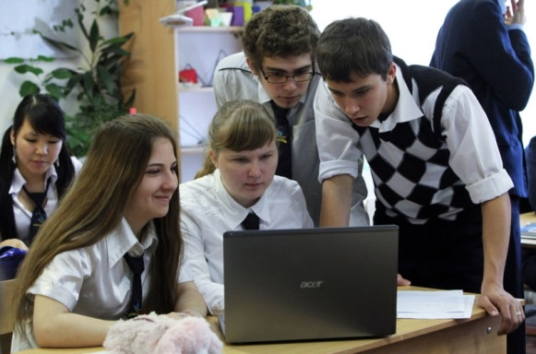

Подходы к обучению
Системно-деятельностный
подход в обучении
Индивидуально-дифференцированный подход

Slide 6
Результаты анкетирования педагогов
Вопросы анкеты | Варианты ответов | % ответов
Хотели бы внедрять новые подходы в собственную профессиональную деятельность | Да Нет | 95 5
Какое время Вы готовы тратить на разработку и внедрение новых подходов в собственную профессиональную деятельность | До 15 % рабочего времени До 30 % рабочего времени До 50 % рабочего времени | 75 20 5
Укажите две главные причины, по которым Вы занимаетесь инновационной деятельностью | Хочу попробовать новые подходы Хочу сделать обучение более интересным для учеников Хочу помочь школе выйти на качественно иной уровень оказания образовательных услуг Другая причина | 35 65 5 5
Оцените Вашу удовлетворенность организацией инновационной деятельности в Вашей школе | Удовлетворен(а) Нечто среднее Не удовлетворен(а) | 15 30 55

Slide 7
Система стимулирования инновационной деятельности
Мотивационный модуль системы
совокупность мероприятий, способствующих формированию высокого мотивационного потенциала педагогического коллектива на инновационную деятельность
Организационный модуль системы
обеспечение необходимыми организационными, материальными и временными ресурсами сотрудников организации для реализации инновационной деятельности
Обучающий модуль системы
системная работа по повышению профессиональной компетентности педагогического коллектива, преимущественно с опорой на освоение и активное внедрение новых образовательных технологий

Slide 8

Системная работа по активизации инновационной деятельности
Качество образования в соответствии с требованиями ФГОС ОО
Повышение образовательных результатов
Сохранение контингента обучающихся
Удовлетворенность трудом педагогического коллектива
Создание положительного имиджа и уровень престижности школы

Slide 9

Благодарю
за внимание!
Контактная информация:
Зайцева
Наталия Владимировна
Тел.: +7 (4852) 23-05-79
E-mail: znataliy_72@mail.ru
Сайт: www.iro.yar.ru

